Slide 1


MĨ THUẬT 8

Slide 2

MĨ THUẬT LỚP 8
Chủ đề : Hướng nghiệp
Tiết 33: BÀI 16
ĐẶC TRƯNG MỘT SỐ NGHỀ
LIÊN QUAN ĐẾN MĨ THUẬT TẠO HÌNH
(Tiết 1)

Slide 3


HOẠT ĐỘNG 1
HÌNH THÀNH
KIẾN THỨC

Slide 4


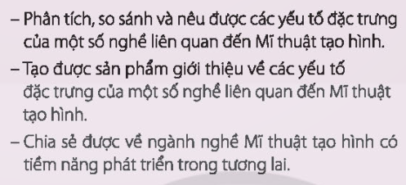
YÊU CẦU CẦN ĐẠT

Slide 5

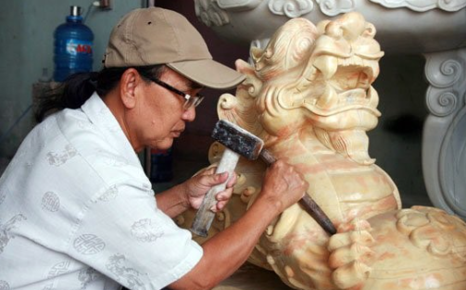
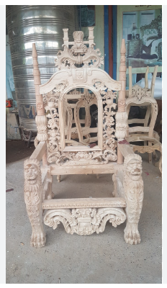
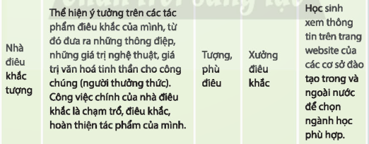
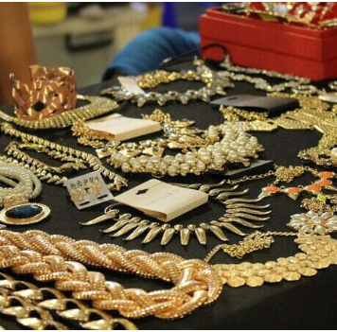
TÌM HIỂU NGÀNH NGHỀ LIÊN QUAN ĐẾN MĨ THUẬT

Slide 6
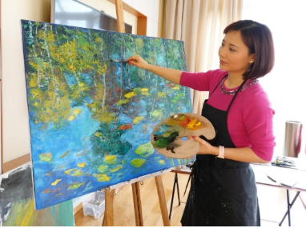
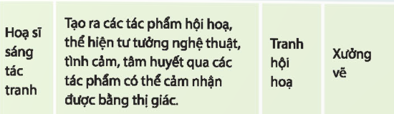
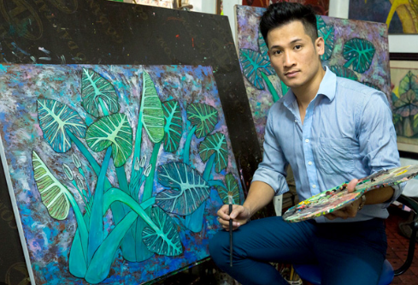
TÌM HIỂU NGÀNH NGHỀ LIÊN QUAN ĐẾN MĨ THUẬT

Slide 7
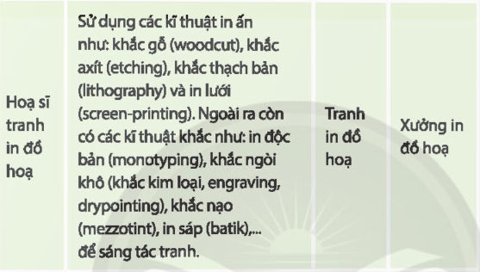
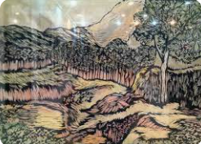
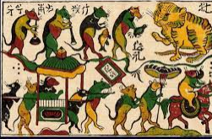
TÌM HIỂU NGÀNH NGHỀ LIÊN QUAN ĐẾN MĨ THUẬT

Slide 8

TÌM HIỂU NGÀNH NGHỀ LIÊN QUAN ĐẾN MĨ THUẬT

Slide 9
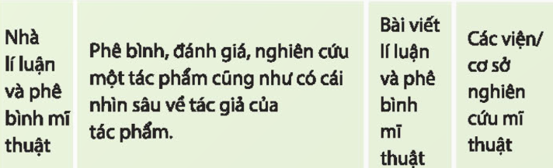
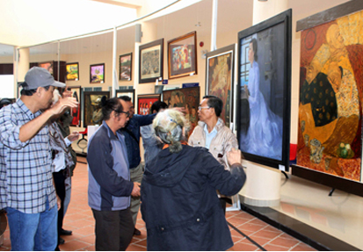
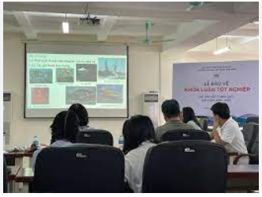
TÌM HIỂU NGÀNH NGHỀ LIÊN QUAN ĐẾN MĨ THUẬT

Slide 10
TÌM HIỂU NGÀNH NGHỀ LIÊN QUAN ĐẾN MĨ THUẬT
- Có bao nhiêu nghề liên quan đến Mĩ thuật tạo hình ở Việt Nam hiện nay mà em biết
- Công việc chủ yếu của các nghề liên quan đến Mỹ thuật tạo hình đó là gì
- Sản phẩm chính của các nghề liên quan đến Mĩ thuật tạo hình đó là gì?
- Em biết những cơ sở đào tạo nào ở Việt Nam hiện nay đang đào tạo nghề liên quan đến Mĩ thuật tạo hình.
- Em thích nghề liên quan đến Mĩ thuật tạo hình nào nhất ?

Slide 11

HOẠT ĐỘNG 2
CÁCH
THỰC HIỆN

Slide 12
• Có bao nhiêu cách tạo sản phẩm giới thiệu đặc trưng của nghề liên quan đến Mĩ thuật tạo hình ?
• Có thể sử dụng phần mềm nào để làm bảng thuyết trình về đặc trưng của nghề liên quan đến Mĩ thuật tạo hình?
• Có thể sử dụng ứng dụng nào trên điện thoại thông minh để làm video giới thiệu các đặc trưng của nghề liên quan đến Mỹ thuật tạo hình?
• Có thể sử dụng phần mềm nào để làm truyện tranh giới thiệu đặc trưng của nghề liên quan đến Mĩ thuật tạo hình?
• Hình thức sản phẩm nào được sử dụng để phân tích và giới thiệu được các đặc trưng của nghề liên quan đến Mĩ thuật tạo hình ?

Slide 13

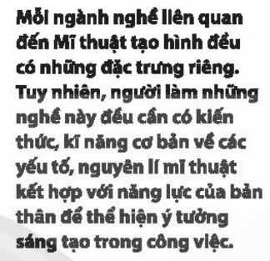

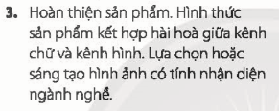
CÁCH TẠO SP GIỚI THIỆU MỘT SỐ NGHỀ LIÊN QUAN ĐẾN MĨ THUẬT TẠO HÌNH

Slide 14
HƯỚNG DẪN THỰC HIỆN
Video hoặc hướng dẫn trực tiếp

Slide 15
HOẠT ĐỘNG 3
LUYỆN TẬP
SÁNG TẠO

Slide 16
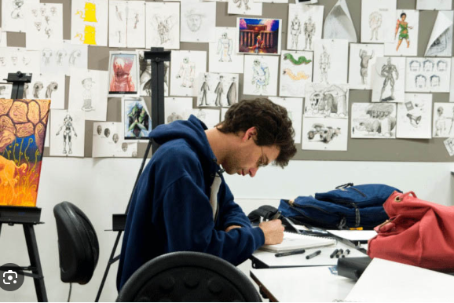
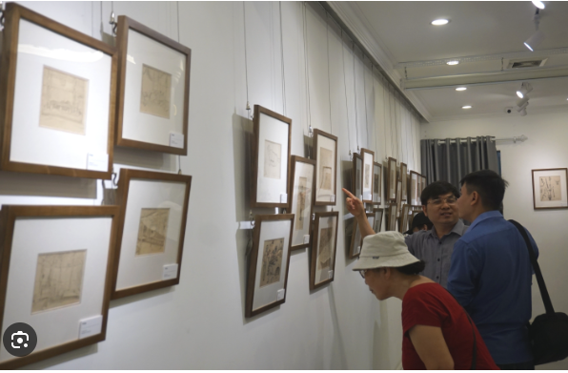
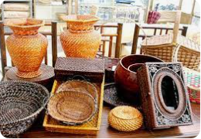
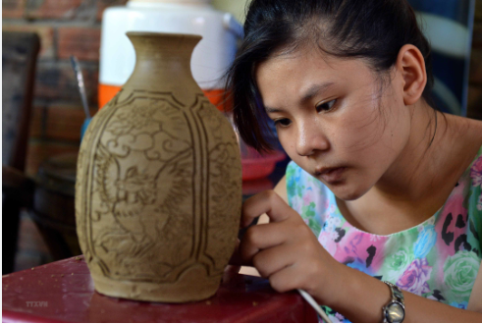
Bài tham khảo

Slide 17
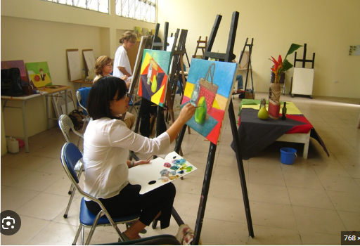

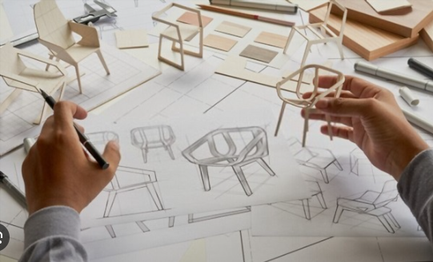

Bài tham khảo

Slide 18
Thực hành
+ Vẽ một bức tranh thể hiện ngành nghề mà em thích.

